Slide 1
데이터 베이스
Chapter 08 트랜잭션, 동시성 제어, 회복

Slide 2
목차
01
트랜잭션
02
동시성 제어
03
트랜잭션 고립 수준
04
회복

Slide 3
학습목표
트랜잭션의 개념을 이해하고 데이터베이스에서 이 개념이 왜 중요한지 알아본다.
트랜잭션 실행 시 동시성 제어가 필요한 이유를 알아보고, 락킹을 이용한 동시성 제어 기법을 살펴본다.
락킹보다 완화된 방법으로 트랜잭션의 동시성을 높이는 트랜잭션 고립 수준에 대해 알아본다.
데이터베이스 시스템에 문제가 생겼을 때 쓸 수 있는 복구 방법을 알아본다.

Slide 4
01 트랜잭션
트랜잭션의 개념
트랜잭션의 성질
트랜잭션과 DBMS

Slide 5

1. 트랜잭션의 개념
트랜잭션
DBMS에서 데이터를 다루는 논리적인 작업의 단위
트랜잭션을 정의하는 이유
데이터베이스에서 데이터를 다룰 때 장애가 일어나는 경우가 있음. 트랜잭션은 장애 시 데이터를 복구하는 작업의 단위가 된다.
데이터베이스에서 여러 작업이 동시에 같은 데이터를 다룰 때가 있음. 트랜잭션은 이 작업을 서로 분리하는 단위가 됨
예) A 계좌(박지성)에서 B 계좌(김연아)로 10,000원을 이체할 경우 프로그램

Slide 6
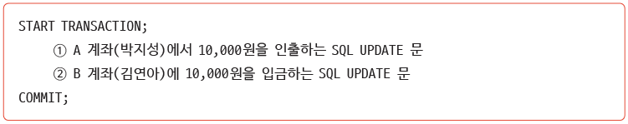
1. 트랜잭션의 개념
트랜잭션에서 문제가 발생할 수 있는 경우와 해결
만약 ①번 SQL 문이 수행된 다음 시스템에 문제가 생기거나 다른 UPDATE 문이 끼어들어 A 계좌에서 돈을 동시에 인출하면, A 계좌와 B 계좌의 잔액이 의도하지 않은 값이 될 수 있음
①번 SQL 문과 ②번 SQL 문은 모두 수행되거나 아예 수행되지 않아야 함
만약 ①번 SQL 문을 수행한 다음 문제가 생겨 ②번 SQL 문을 수행할 수 없는 경우라면 ①번 SQL 문의 수행을 취소해야 함
DBMS에 ①번과 ②번의 SQL 문이 하나의 수행 단위라는 것을 알리기 위해 START TRANSACTION 문과 COMMIT 문을 사용하여 트랜잭션의 시작과 끝을 표시함

Slide 7
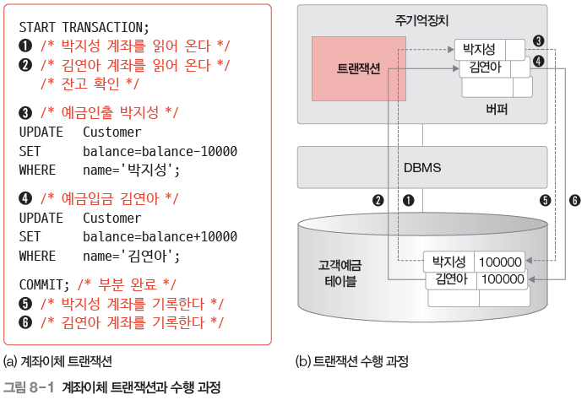
1. 트랜잭션의 개념
계좌이체 트랜잭션이 데이터베이스에서 실행될 때 일어나는 상황을 구체적으로 보면 [그림 8-1]과 같음

Slide 8
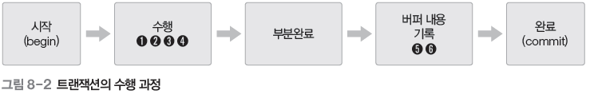
1. 트랜잭션의 개념
COMMIT 문은 트랜잭션의 종료를 알리는 SQL 문
계좌이체 트랜잭션의 경우, ➊ ~ ➏이 완전히 끝나야 트랜잭션이 종료되지만, DBMS는 ➊ ~ ➍까지 수행하고 트랜잭션의 수행 내용이 데이터베이스에 완전히 반영되지 않은 상태에서도 부분적인 완료를 함
나머지 ➎ ~ ➏은 DBMS가 책임지고 수행함
[방법 1] ➊ - ➋ - ➌ - ➍ - COMMIT - ➎ - ➏
만약 ➎, ➏을 수행한 다음 COMMIT을 수행하면 [방법 2]와 같은 구조가 됨
[방법 2] ➊ - ➋ - ➌ - ➍ - ➎ - ➏ - COMMIT
DBMS는 [방법 1]을 택함. [방법 1]을 풀어 쓰면 다음과 같으며, 이는 트랜잭션의 실제 수행 과정과 같음
[방법 1] ➊ - ➋ - ➌ - ➍ - COMMIT(부분 완료) - ➎ - ➏ - COMMIT(완료)
트랜잭션의 수행 과정을 정리하면 [그림 8-2]

Slide 9
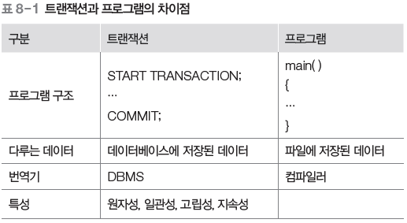
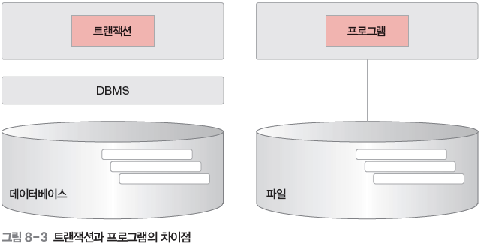
2. 트랜잭션의 성질

Slide 10
2. 트랜잭션의 성질
트랜잭션의 4 가지 성질(ACID 성질)
원자성(Atomicity) : 트랜잭션에 포함된 작업은 전부 수행되거나 아니면 전부 수행되지 않아야 (all or nothing) 함
일관성(Consistency) : 트랜잭션을 수행하기 전이나 수행한 후나 데이터베이스는 항상 일관된 상태를 유지해야 함
고립성(Isolation) : 수행 중인 트랜잭션에 다른 트랜잭션이 끼어들어 변경 중인 데이터 값을 훼손하는 일이 없어야 함
지속성(Durability) : 수행을 성공적으로 완료한 트랜잭션은 변경한 데이터를 영구히 저장해야 함

Slide 11
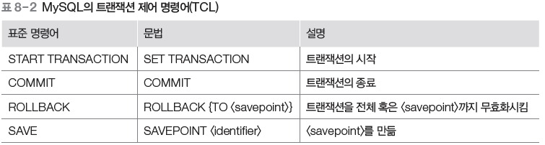
2. 트랜잭션의 성질
원자성
트랜잭션이 원자처럼 더 이상 쪼개지지 않는 하나의 프로그램 단위로 동작해야 한다는 의미
일부만 수행되는 일이 없도록 전부 수행하거나 아예 수행하지 않아야 함 (all or nothing)
COMMIT과 ROLLBACK 명령어를 트랜잭션 제어 명령어(TCL)라고 함

Slide 12
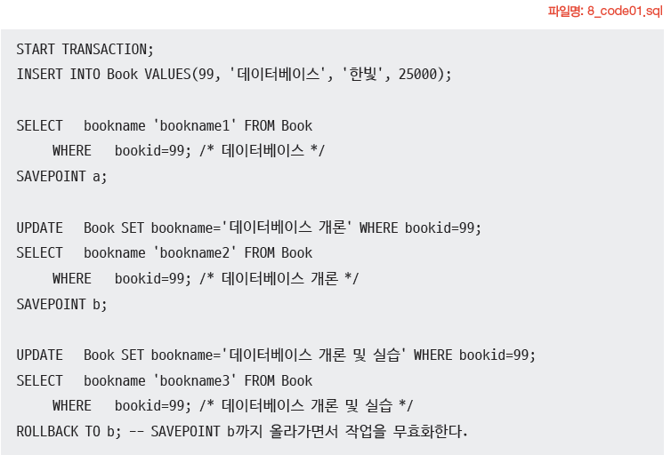
2. 트랜잭션의 성질
MySQL에서 트랜잭션을 선언하고 수행하는 예

Slide 13
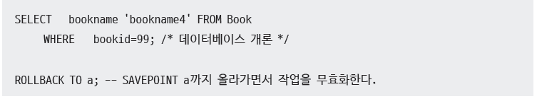
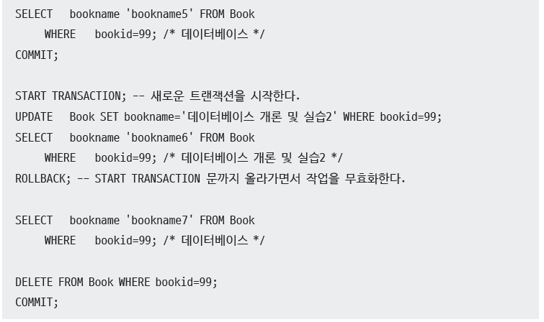
2. 트랜잭션의 성질

Slide 14
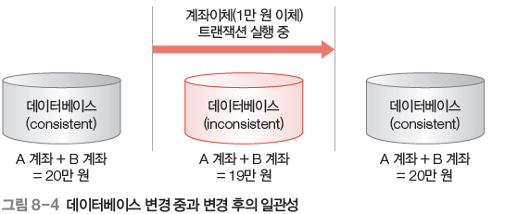
2. 트랜잭션의 성질
일관성
테이블이 생성될 때 CREATE 문과 ALTER 문의 무결성 제약조건을 통해 명시됨
예) 계좌이체 트랜잭션의 일관성 조건은 ‘A 계좌 + B 계좌 = 20만 원’
그런데 A 계좌에서 1만 원을 인출하여 B 계좌에 입금하기 전에는 총액이 일시적으로 19만 원으로 줄어드는 ‘일관성 없는 inconsistent’ 상태가 됨. 트랜잭션이 종료된 후에는 ‘A 계좌 + B 계좌 = 20만 원’이 됨

Slide 15
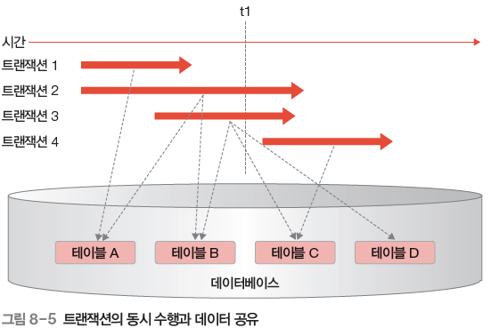
2. 트랜잭션의 성질
고립성
여러 트랜잭션이 동시에 수행될 때 상호 간섭이나 데이터 충돌이 일어나지 않는 현상
고립성을 유지하려면 변경 중인 임시 데이터를 다른 트랜잭션이 읽거나 쓰려고 할 때 제어하는 작업이 필요
예) 같은 시간대에 여러 트랜잭션이 같은 데이터를 다루고 있음
같은 데이터를 동시에 읽고 쓸 경우, 변경 중인 데이터를 다른 트랜잭션이 사용하면 데이터의 일관성이 훼손될 수 있어 서로 충돌하지 않도록 제어하는 작업이 필요 = 동시성 제어

Slide 16
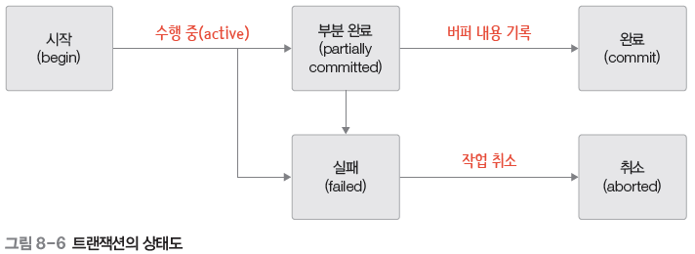
2. 트랜잭션의 성질
지속성
트랜잭션이 정상적으로 완료되거나 부분 완료된 데이터는 반드시 데이터베이스에 기록되어야 함
트랜잭션의 상태도
트랜잭션이 수행을 완료하면 부분 완료 혹은 실패 상태 중 하나가 됨
DBMS는 부분 완료 상태에서는 작업한 내용을 데이터베이스에 반영하고, 실패 상태에서는 작업한 내용을 취소함

Slide 17
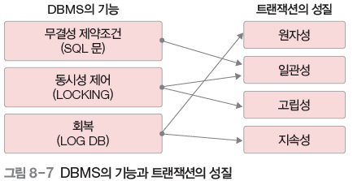
3. 트랜잭션과 DBMS
DBMS는 트랜잭션이 원자성, 일관성, 고립성, 지속성을 유지할 수 있도록 지원함
원자성과 지속성을 유지하기 위해 회복(복구) 관리자 프로그램을 작동시킴
DBMS는 일관성을 유지하기 위해 무결성 제약조건을 활용함
DBMS는 고립성을 유지하기 위해 일관성을 유지할 때와 마찬가지로 동시성 제어 알고리즘을 작동시킴

Slide 18
02 동시성 제어
동시성 제어의 개념
갱신 손실 문제
락

Slide 19
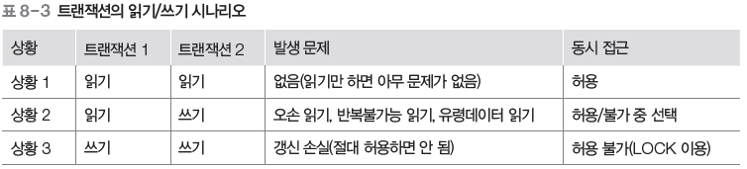
1. 동시성 제어의 개념
한 개의 트랜잭션을 끝내고 다음 트랜잭션을 수행시키면 데이터베이스의 일관성에 문제가 없음
그러나 데이터베이스는 공유를 목적으로 하므로 가능한 한 많은 트랜잭션을 동시에 수행시켜야 함
트랜잭션이 동시에 수행될 때, 일관성을 해치지 않도록 트랜잭션의 데이터 접근을 제어하는 DBMS의 기능을 동시성 제어라고 함
[표 8-3]은 두 개의 트랜잭션이 한 개의 데이터에 동시 접근할 때 발생할 수 있는 상황을 정리한 것

Slide 20
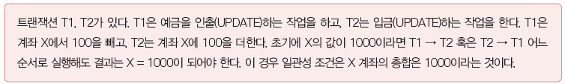
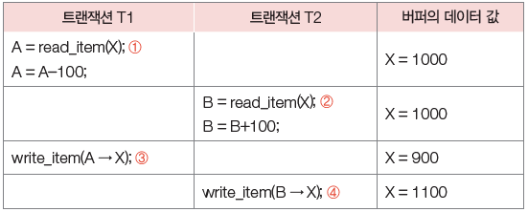
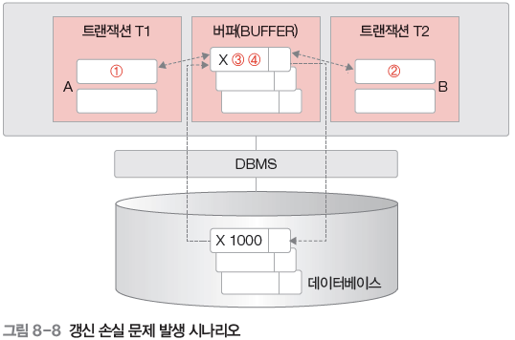
2. 갱신 손실 문제
갱신손실(lost update) : 두 개의 트랜잭션이 한 개의 데이터를 동시에 갱신할 때 발생함, 갱신 손실 문제는 데이터베이스에서 절대로 발생하면 안 되는 현상
예) 하나의 데이터에 두 트랜잭션이 접근하여 갱신하는 작업

Slide 21
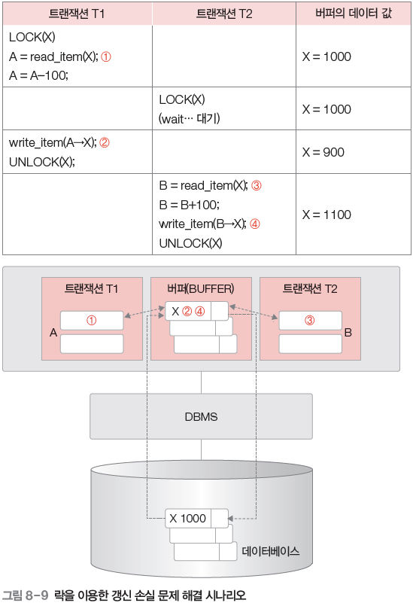
3. 락
락(lock)의 개념
트랜잭션이 데이터를 읽거나 수정할 때 데이터에 표시하는 잠금장치
락을 사용해 [그림 8-8]의 예를 수정하면 [그림 8-9]와 같음

Slide 22

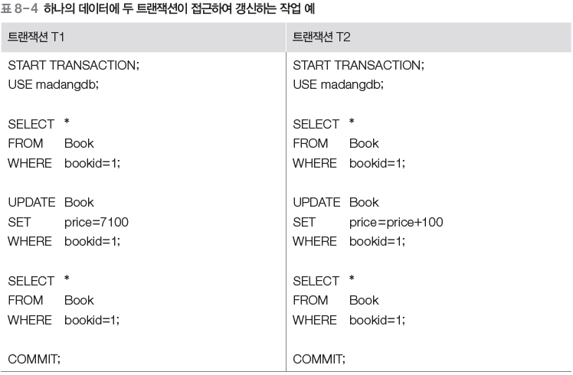
3. 락
하나의 데이터에 두 트랜잭션이 접근하여 갱신하는 작업의 예로 각 트랜잭션의 SQL 문은 [표 8-4]와 같음

Slide 23
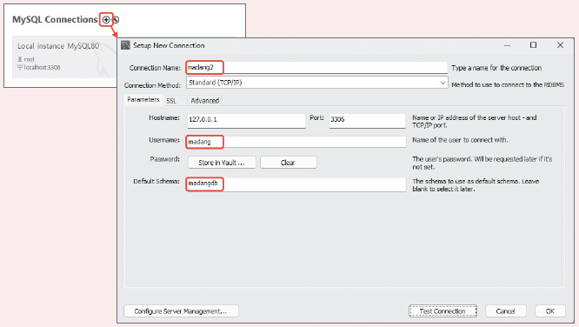
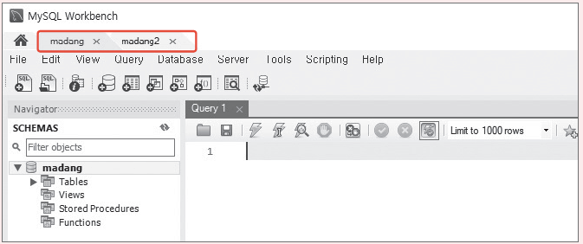
3. 락
여기서 잠깐 : MySQL에서 두 트랜잭션을 동시에 실행시키는 방법
트랜잭션 실습을 진행하기 위해서는 MySQL 접속 시 서로 다른 두 세션(세션은 데이터베이스 접속단위)에서 진행해야 한다.
방법
❶ 두 번째 세션을 위해 Workbench 초기화면에서 madang2 접속을 만든다. (madang과 동일한 내용으로 madang2를 만듦).
❷ 실습을 위해 madang, madang2 접속

Slide 24
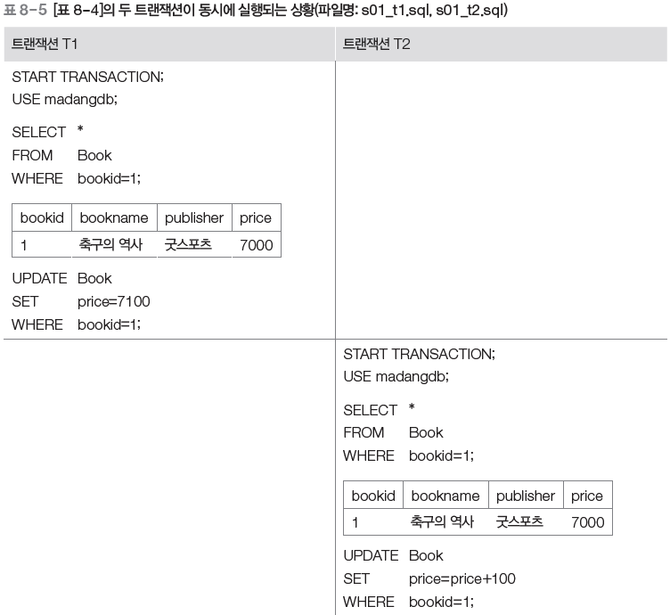
3. 락

Slide 25
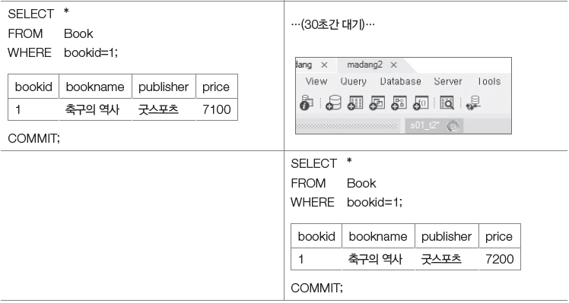
3. 락

Slide 26
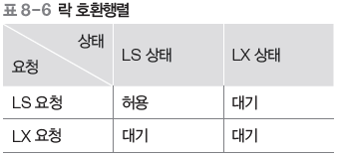
3. 락
락의 유형
공유락(LS, shared lock) : 트랜잭션이 읽기를 할 때 사용하는 락
배타락(LX, exclusive lock) : 읽고 쓰기를 할 때 사용하는 락
트랜잭션이 데이터 X에 대한 공유락과 배타락을 사용하는 규칙
데이터에 락이 걸려 있지 않으면 트랜잭션은 데이터에 락을 걸 수 있음
트랜잭션이 데이터 X를 읽기만 하면 LS(X)를 요청하고, 읽고 쓰기를 하면 LX(X)를 요청함
트랜잭션 T1이 데이터에 LS(X)를 걸어두면, 트랜잭션 T2의 LS(X) 요청은 허용하고 LX(X)는 허용하지 않음
트랜잭션 T1이 데이터에 LX(X)를 걸어두면, 트랜잭션 T2의 LS(X)와 LX(X) 모두 허용하지 않음
트랜잭션이 락을 허용받지 못하면 대기 상태가 됨

Slide 27
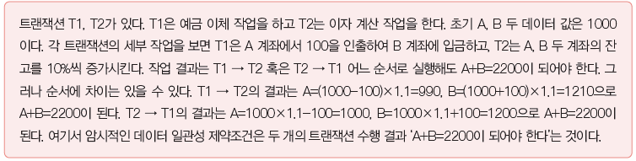
3. 락
2단계 락킹(2 phase locking protocol) 락을 걸고 해제하는 시점에 제한을 두지 않으면 두 개의 트랜잭션이 동시에 실행될 때 데이터의 일관성이 깨질 수 있어 이를 방지하는 방법
확장단계(Growing phase, Expanding phase) : 트랜잭션이 필요한 락을 획득하는 단계로, 이 단계에서는 이미 획득한 락을 해제하지 않음
수축단계(Shrinking phase) : 트랜잭션이 락을 해제하는 단계로, 이 단계에서는 새로운 락을 획득하지 않음.
2단계 락킹 기법이 어떻게 운용되는지 예제

Slide 28
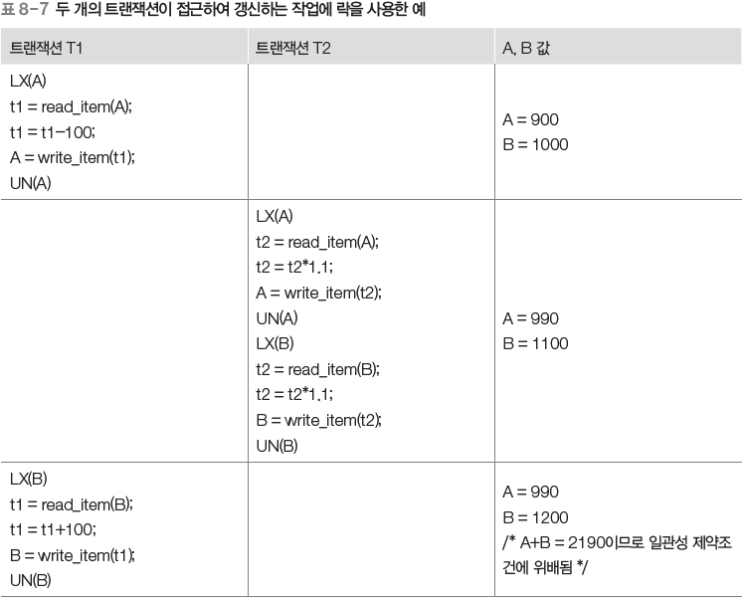
3. 락
[표 8-7]은 T1과 T2를 동시에 실행했을 때 락을 사용했는데도 일관성이 깨지는 이상한 결과가 나오는 예

Slide 29
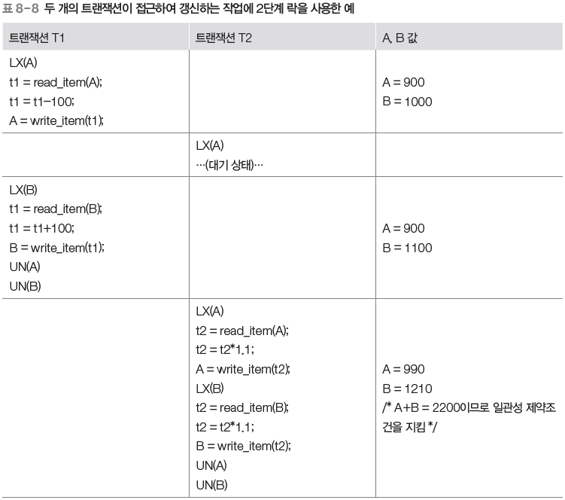
3. 락
확장 단계에서는 락을 걸기만 하고 수축단계에서는 락을 해지하기만 하여 일관성이 깨지는 문제를 해결함

Slide 30

3. 락
데드락(교착상태, deadlock)
두 개 이상의 트랜잭션이 각각 자신의 데이터에 대하여 락을 획득하고 상대방 데이터에 대하여 락을 요청하면 무한 대기 상태에 빠질 수 있음. 이러한 현상을 말함
데드락이 어떻게 발생하는지 예제
Workbench에서 T1, T2에 대하여 두 개의 쿼리 창을 만든 후 번갈아 가면서 [표 8-9]와 같은 순서로 실행해 보면 데드락이 발생하는 것을 관찰할 수 있음

Slide 31
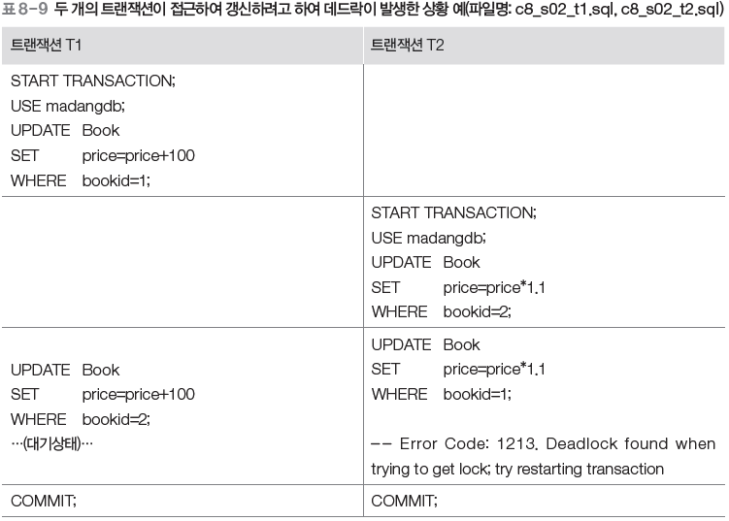
3. 락

Slide 32
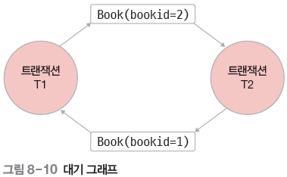
3. 락
대기 그래프를 그려보면 데드락의 발생 여부를 판단할 수 있음
대기 그래프에서 사이클이 존재하면 데드락이 발생한 것

Slide 33
03 트랜잭션 고립 수준
트랜잭션 동시 실행 문제
트랜잭션 고립 수준 명령어
MySQL의 트랜잭션

Slide 34
1. 트랜잭션 동시 실행 문제
지금까지 설명한 락은 458쪽 [표 8-3]의 [상황 3]인 두 트랜잭션이 (쓰기, 쓰기)인 상황을 해결하기 위한 것
[표 8-3]의 [상황 2]인 (읽기, 쓰기) 2개의 트랜잭션에서 트랜잭션 1은 읽기, 트랜잭션 2는 쓰기 작업을 함
[상황 2]에서도 락을 사용하여 두 트랜잭션을 동시에 실행시킬 수 있음
그러나 [상황 2]는 [상황 3]과 같이 처리하기에는 아쉬운 점이 있음
[상황 2]를 락으로 해결하면 두 트랜잭션의 동시 진행 정도를 과도하게 막기 때문
[상황 2]에서 트랜잭션의 동시성을 높이려면 좀 더 완화된 방법을 사용해야 함
[상황 2]의 트랜잭션 1은 읽기만 하므로 갱신 손실 같은 심각한 문제가 발생하지 않음
그러나 트랜잭션 1에서 오손 읽기 문제, 반복불가능 읽기 문제, 유령데이터 읽기 문제 등이 발생할 수 있음
읽기만 하는 트랜잭션이 쓰기 트랜잭션에서 작업한 중간 데이터를 읽기 때문에 발생하는 문제들
구분 | 트랜잭션1 | 트랜잭션2 | 발생 문제 | 동시접근
[상황 1] | 읽기 | 읽기 | 읽음(읽기만 하면 아무 문제가 없음) | 허용
[상황 2] | 읽기 | 쓰기 | 오손 읽기, 반복불가능 읽기, 유령 데이터 읽기 | 허용 혹은 불가 선택
[상황 3] | 쓰기 | 쓰기 | 갱신손실(절대 허용하면 안 됨) | 허용불가(LOCK을 이용)

Slide 35
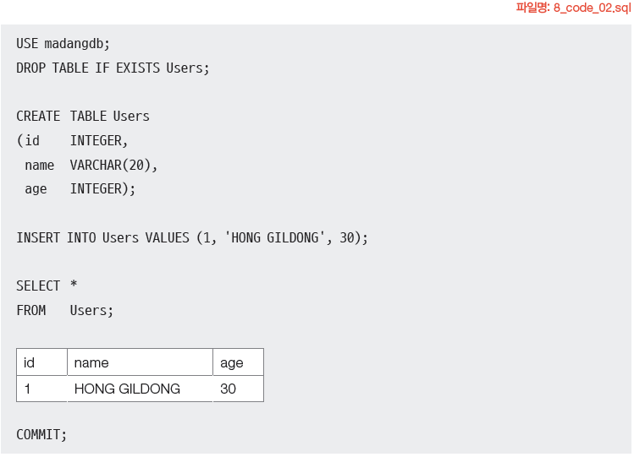
1. 트랜잭션 동시 실행 문제
오손 읽기
읽기 작업을 하는 트랜잭션 1이 쓰기 작업을 하는 트랜잭션 2가 작업한 중간 데이터를 읽기 때문에 생기는 문제

Slide 36

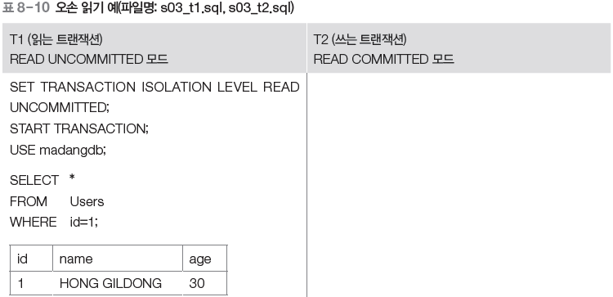
1. 트랜잭션 동시 실행 문제
다음과 같이 두 트랜잭션이 동시에 실행되는 상황을 가정
홍길동의 나이는 30

Slide 37
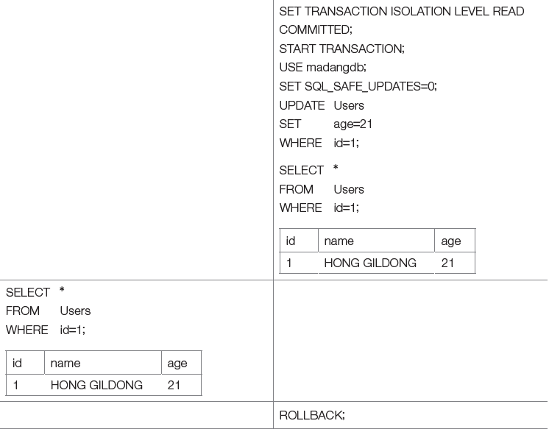
1. 트랜잭션 동시 실행 문제
홍길동의 나이는 21로 바뀜
홍길동의 나이는 30으로 다시 바뀜

Slide 38

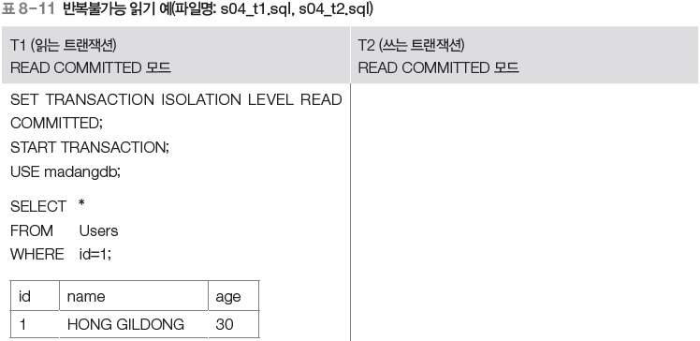
1. 트랜잭션 동시 실행 문제
반복불가능 읽기
트랜잭션 1이 데이터를 읽고 트랜잭션 2가 데이터를 쓰고(갱신, UPDATE) 트랜잭션 1이 다시 한번 데이터를 읽을 때 생기는 문제
다음과 같이 두 트랜잭션이 동시에 실행되는 상황을 가정
홍길동의 나이는 30

Slide 39
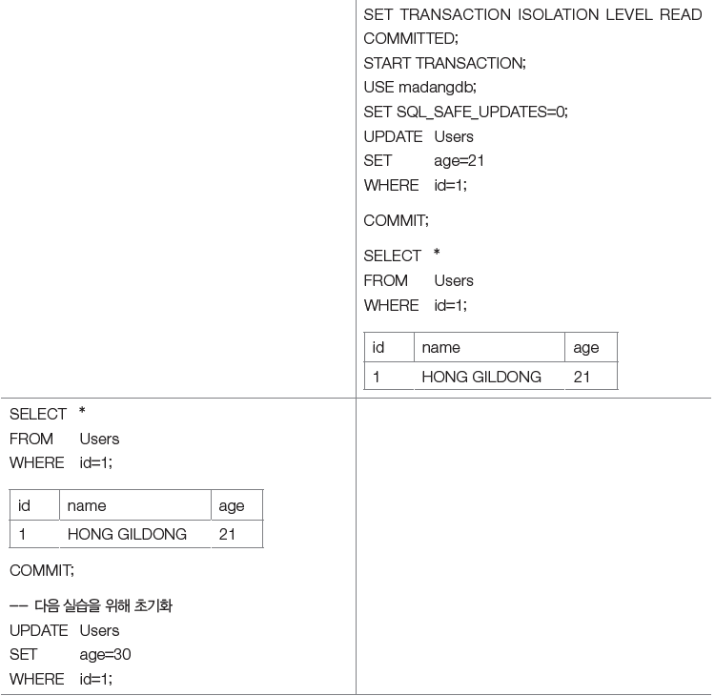
1. 트랜잭션 동시 실행 문제
홍길동의 나이는 21, 처음과 다른 값

Slide 40

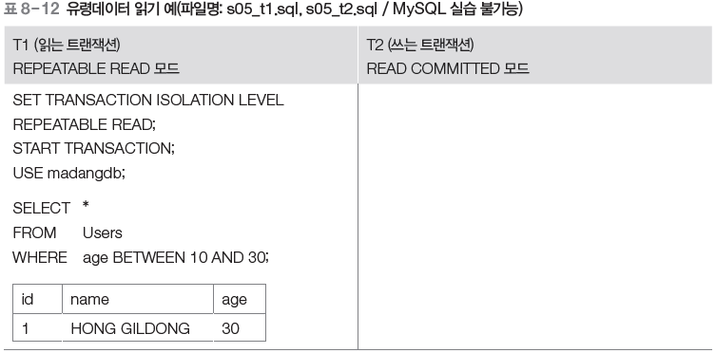
1. 트랜잭션 동시 실행 문제
유령데이터 읽기
트랜잭션 1이 데이터를 읽고 트랜잭션 2가 데이터를 쓰고(삽입, INSERT) 트랜잭션 1이 다시 한번 데이터를 읽을 때 생기는 문제
트랜잭션 1이 읽기 작업을 다시 한번 반복할 경우 이전에 없던 데이터(유령데이터)가 보이는 현상을 유령데이터 읽기라고 함
다음과 같이 두 트랜잭션이 동시에 실행되는 상황을 가정
홍길동의 나이는 30

Slide 41
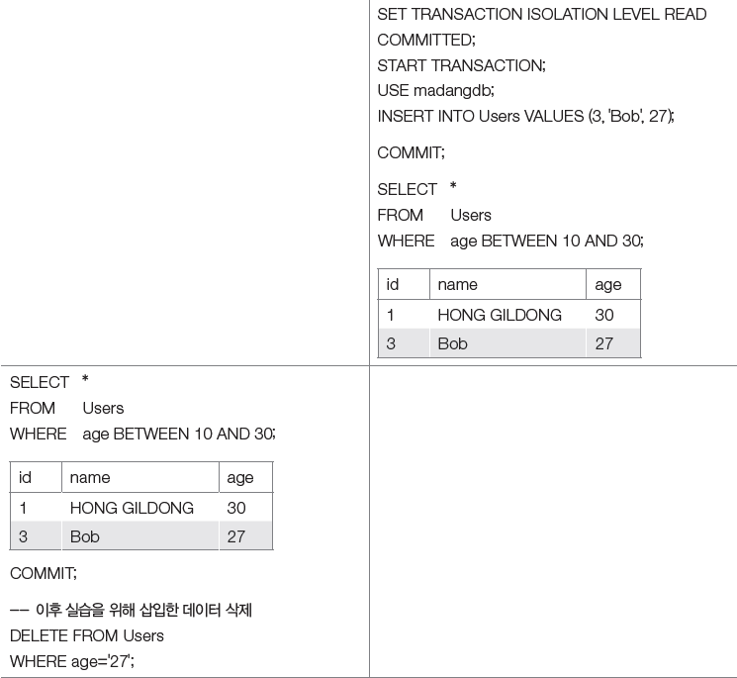
1. 트랜잭션 동시 실행 문제
Bob은 없던 데이터

Slide 42
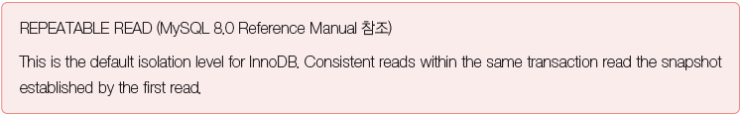
1. 트랜잭션 동시 실행 문제
MySQL에서는 유령데이터 읽기가 발생하지 않음
MySQL의 REPEATABLE READ 모드에서는 트랜잭션이 처음 데이터를 읽어 올 때 SNAPSHOT을 구축하여 자료를 가져옴
그에 따라 다른 세션의 자료가 변경되더라도 동일한 결과를 보여주게 됨

Slide 43
2. 트랜잭션 고립 수준 명령어
오손 읽기, 반복불가능 읽기, 유령데이터 읽기의 세 가지 문제를 해결하려면 트랜잭션 수행 시 락을 사용하여 다른 트랜잭션의 간섭을 최소화해야 함
하지만 여기서 락을 사용하면 트랜잭션의 동시성이 과하게 제한될 수 있으므로 DBMS는 동시성을 높이는 선택을 할 수 있는 명령어, 즉 트랜잭션 고립 수준 명령어를 제공하여 락을 완화함
표 8-13 트랜잭션 고립 수준 명령어와 발생 현상
문제 고립 수준 | 오손 읽기 | 반복불가능 읽기 | 유령데이터 읽기
READ UNCOMMITTED | 가능 | 가능 | 가능
READ COMMITTED | 불가능 | 가능 | 가능
REPEATABLE READ | 불가능 | 불가능 | 가능
SERIALIZABLE | 불가능 | 불가능 | 불가능

Slide 44
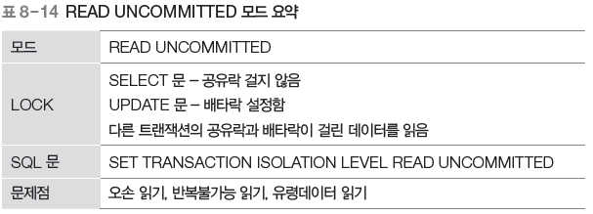
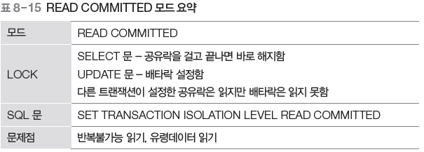
2. 트랜잭션 고립 수준 명령어
READ UNCOMMITTED(Level = 0)
READ COMMITTED(Level = 1)

Slide 45
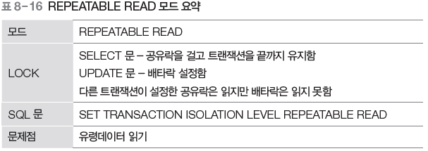
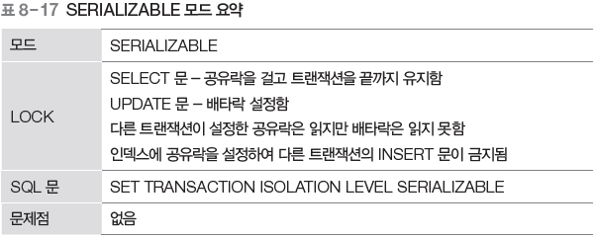
2. 트랜잭션 고립 수준 명령어
REPEATABLE READ(Level = 2)
SERIALIZABLE(Level = 3)

Slide 46
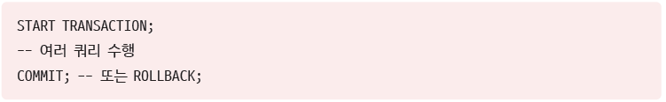
3. MySQL의 트랜잭션
트랜잭션과 자동 커밋
다음과 같은 SQL 문을 실행하면 자동 커밋이 발생
자동 커밋을 비활성화하려면 다음과 같이 설정함
다음과 같이 트랜잭션의 시작과 끝을 SQL 쿼리문 앞과 뒤에 선언하면 됨

Slide 47
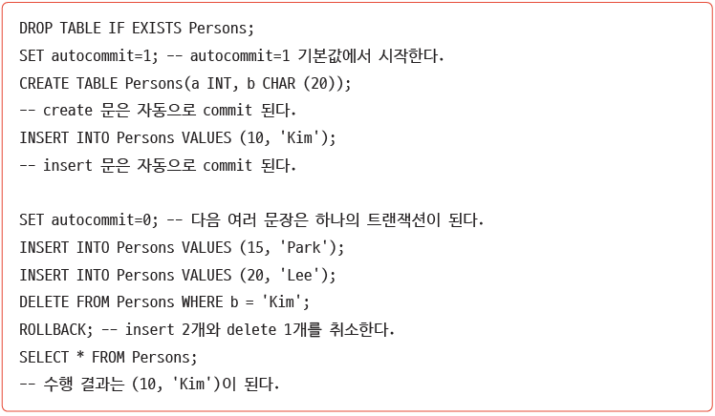
3. MySQL의 트랜잭션
다음 예를 통하여 트랜잭션의 시작과 끝이 어디에 있는지 살펴보기 MySQL은 자동 커밋을 기본값으로 활성화되어 시작함, SQL 문이 개별적인 트랜잭션으로 간주됨

Slide 48

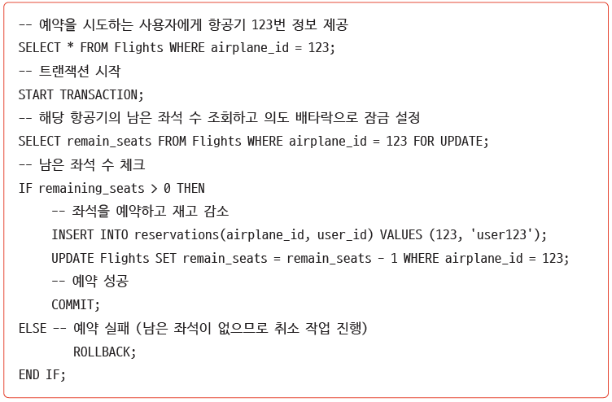
3. MySQL의 트랜잭션
의도 락

Slide 49
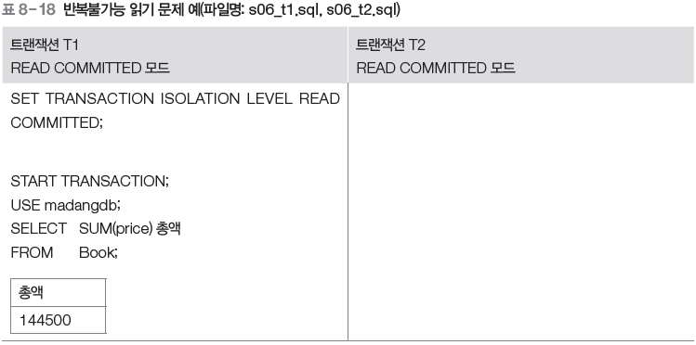
3. MySQL의 트랜잭션
MySQL READ UNCOMMITTED 고립 수준 실험
두 개의 트랜잭션 T1과 T2에 대하여 고립 수준을 완화하여 READ COMMITTED 모드로 실행할 경우 반복불가능 읽기 문제가 나타나는 상황을 마당서점 데이터베이스에서 실습해보기
[표 8-18]에서 트랜잭션 T1은 Book 테이블에 저장된 도서 가격의 총액을 계산

Slide 50
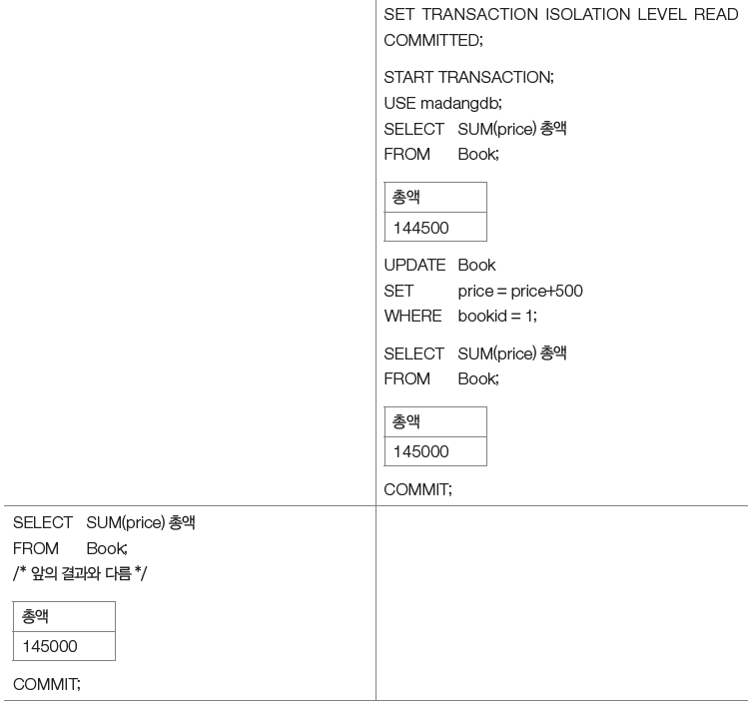
3. MySQL의 트랜잭션
반복불가능 읽기 문제 발생

Slide 51
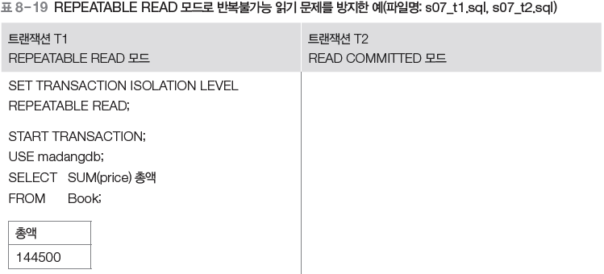
3. MySQL의 트랜잭션
반복불가능 읽기 문제를 방지하려면 트랜잭션 T1의 고립 수준을 REPEATABLE READ 모드로 상향하면 됨
고립 수준을 상향하면 T1은 락을 해지하지 않기 때문에 T2가 데이터를 UPDATE하는 것을 막을 수 있음
T2가 UPDATE 문을 실행하려는 순간 대기 상태가 되고, TI의 트랜잭션이 커밋되기 전까지 최초 SNAPSHOT으로 SELECT를 수행하며 동일한 결과를 유지함

Slide 52
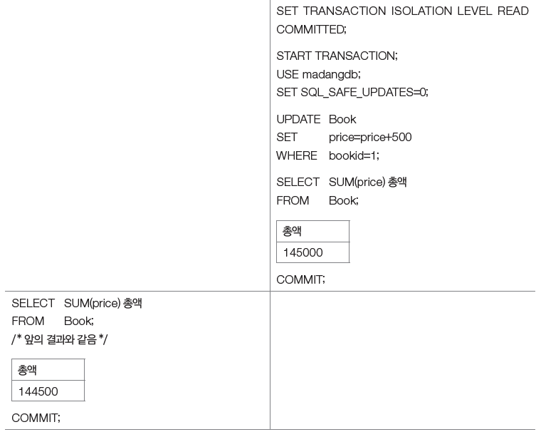
3. MySQL의 트랜잭션
반복불가능 읽기 문제 없음

Slide 53
04 회복
회복의 개념
회복과 트랜잭션
로그 파일과 회복
체크포인트와 회복

Slide 54
1. 회복의 개념
회복
데이터베이스에 장애가 발생했을 때 데이터베이스를 일관성 있는 상태로 되돌리는 DBMS의 기능
데이터베이스 시스템에서 발생할 수 있는 장애의 유형
시스템 충돌
미디어 장애
응용 소프트웨어 오류
자연재해
부주의 혹은 태업
데이터베이스 시스템에서 회복에 중점을 두는 유형은 시스템 충돌, 미디어 장애, 응용 소프트웨어 오류임
이러한 장애는 두 가지 결과를 초래함. 두 가지 장애로부터 데이터를 복구하는 방법을 살펴보기

Slide 55
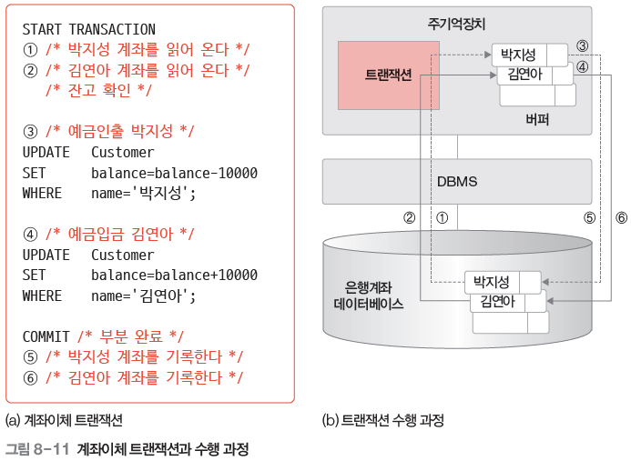
2. 회복과 트랜잭션
트랜잭션은 데이터베이스 회복의 단위
장애가 발생하면 로그 내용을 참조하여 트랜잭션의 변경 내용을 모두 반영하거나 아예 반영하지 않는 방법으로 원자성을 보장함. 지속성도 마찬가지
[그림 8-11]은 학습의 편의를 위하여 [그림 8-1](449쪽)을 다시 인용한 것
[트랜잭션 수행 과정] ① - ② - ③ - ④ - COMMIT(부분 완료) - ⑤ - ⑥ - COMMIT(완료)
(DBMS가 즉시 갱신하는 경우
COMMIT전에 ⑤, ⑥이 DB에 기록될 수도 있음)

Slide 56
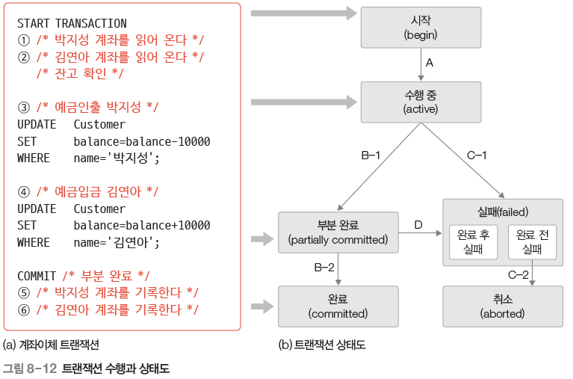
2. 회복과 트랜잭션
트랜잭션의 수행 과정을 상태도와 함께 나타내면 [그림 8-12]와 같음

Slide 57

3. 로그 파일과 회복
로그 파일의 개념
DBMS는 트랜잭션이 수행 중이거나 수행 종료 후 발생하는 데이터베이스 손실을 방지하기 위해 로그 파일을 사용
로그 파일에 저장된 로그의 구조
<트랜잭션 번호, 로그 타입, 데이터 항목 이름, 수정 전 값, 수정 후 값>
예) 계좌이체 프로그램의 경우 로그 파일에 저장되는 내용

Slide 58

3. 로그 파일과 회복
[그림 8-13]의 (b)는 로그 파일을 포함한 트랜잭션의 수행 과정을 나타냄

Slide 59

3. 로그 파일과 회복
로그 파일을 이용한 회복
데이터의 변경 기록을 저장해 둔 로그 파일을 이용하면 시스템 장애도 복구할 수 있음
예) 다음과 같이 두 개의 트랜잭션이 실행
아래 두 개의 트랜잭션이 실행된다고 하자. 편의상 트랜잭션의 연산 SELECT, UPDATE는 read_item( ),
write_item( )으로 대체한다. 트랜잭션은 각각 데이터 A, B, C, D를 읽거나 쓰는 작업을 진행한다.
데이터(A, B, C, D)의 초깃값은 (100, 200, 300, 400)이다.

Slide 60



3. 로그 파일과 회복
트랜잭션이 T1 → T2 순으로 실행된다면 [그림 8-14]와 같은 로그 파일이 생성됨

Slide 61
3. 로그 파일과 회복
DBMS는 트랜잭션이 종료되었는지 혹은 중단되었는지 여부를 판단하여 종료된 트랜잭션은 종료를 확정하기 위하여 재실행(REDO)을 진행하고, 중단된 트랜잭션은 없던 일로 되돌리기 위해 취소(UNDO)를 진행한다.
트랜잭션의 재실행(REDO)
장애가 발생한 후 시스템을 다시 가동했을 때, 로그 파일에 트랜잭션의 시작 START과 함께 종료 COMMIT가 있는 경우임
COMMIT 연산이 로그에 있다는 것은 트랜잭션이 모두 완료되었다는 의미
로그를 보면서 트랜잭션이 변경한 내용을 데이터베이스에 다시 기록하는 과정이 필요
트랜잭션의 취소(UNDO)
장애가 발생한 후 시스템을 다시 가동했을 때, 로그 파일에 트랜잭션의 시작 START만 있고 종료 COMMIT가 없는 경우임
COMMIT 연산이 로그에 보이지 않는다는 것은 트랜잭션이 완료되지 못했다는 의미로, 트랜잭션이 한 일을 모두 취소해야 함
이 경우 완료하지 못했지만, 버퍼의 변경 내용이 데이터베이스에 기록되어 있을 가능성이 있으므로 로그를 보면서 트랜잭션이 변경한 내용을 데이터베이스에서 원상 복구시켜야 함

Slide 62

3. 로그 파일과 회복
[그림 8-14]의 로그 번호 i를 따라 회복 작업 과정을 살펴보면 [표 8-20]과 같음

Slide 63
3. 로그 파일과 회복
지금까지 설명한 방법은 부분 완료 전에라도 트랜잭션이 변경한 내용 일부가 데이터베이스에 기록될 수 있음을 가정한 것. 이를 즉시갱신이라고 함
트랜잭션이 반드시 부분 완료된 후 변경 내용을 데이터베이스에 기록하는 방법도 있음. 이를 지연갱신이라고 함
즉시갱신(immediate update)
‘버퍼 → 로그 파일’, ‘버퍼 → 데이터베이스’ 작업이 부분 완료 전에 동시에 진행될 수 있음
지연갱신(deferred update)
‘버퍼 → 로그 파일’이 모두 끝난 후에 부분 완료를 하고 이후 ‘버퍼→ 데이터베이스’ 작업을 진행하는 방법

Slide 64

3. 로그 파일과 회복
[그림 8-14]의 예에 지연갱신 방법을 사용하면 [표 8-21]과 같음

Slide 65
4. 체크포인트와 회복
체크포인트
회복 시 많은 양의 로그를 검색하고 갱신하는 시간을 줄이기 위하여 몇십 분 단위로 데이터베이스와 트랜잭션 로그 파일을 동기화한 후 동기화한 시점을 로그 파일에 기록해 두는 방법 혹은 그 시점
체크포인트 시점에는 다음과 같은 작업을 진행
주기억장치의 로그 레코드를 모두 하드디스크의 로그 파일에 저장
버퍼에 있는 변경된 내용을 하드디스크의 데이터베이스에 저장(즉시갱신의 경우)
체크포인트를 로그 파일에 표시
트랜잭션의 로그 기록에 따라 회복하는 방법은 다음과 같음
체크포인트 이전에 COMMIT 기록이 있는 트랜잭션의 경우 아무 작업이 필요 없음. 로그에 체크포인트가 나타나는 시점은 이미 변경 내용이 데이터베이스에 모두 기록된 후이기 때문
체크포인트 이후에 COMMIT 기록이 있는 트랜잭션의 경우 REDO(T)를 진행
체크포인트 이후에 COMMIT 기록이 없는 트랜잭션의 경우 즉시 갱신 방법을 사용했다면 UNDO(T)를 진행 지연 갱신 방법을 사용했다면 아무것도 할 필요가 없음

Slide 66

4. 체크포인트와 회복
그림 8-15 상황에서 시스템 장애 시
즉시갱신 방법
T2, T3에는 어떤 작업도 할 필요가 없음
T4, T5에는 REDO를 진행하고
T1, T6에는 UNDO를 진행해야 함
지연갱신 방법
T2, T3에는 어떤 작업도 할 필요가 없음
T4, T5에는 REDO를 진행해야 함
T1, T6에는 어떤 작업도 필요 없음

Slide 67

4. 체크포인트와 회복
로그 기록을 사용한 예제
트랜잭션 T1, T2, T3가 동시에 실행된 후 [그림 8-16]과 같이 로그 기록을 남김
즉시 갱신 기법을 사용하여 회복을 한다면 REDO(T2), UNDO(T3)가 진행된다. T1에 대해서는 아무 작업이 필요 없다.

Slide 68
요약
트랜잭션의 상태도
트랜잭션의 성질
동시성 제어
갱신 손실
락
2단계 락킹
데드락
트랜잭션 동시 실행 문제
트랜잭션 고립 수준 명령어
로그 파일을 이용한 회복
회복을 위한 로그 기록 방법
체크포인트

